Slide 1
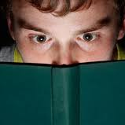
De trap kraakt

Slide 2
Hoe was het?
Denk nog even terug aan de vorige les en noteer in je boekje wat je
1. makkelijk
2. moeilijk vond aan het schrijven van een verhaal.

Slide 3

Je krijgt drie verhaalfragmenten
Lees de fragmenten en maak aantekeningen in de kantlijn: waar ontstaat spanning?
Hoe komt dat?

Slide 4

Bekijk de filmpjes die je docent je laat zien en schrijf in je mapje weer de do’s en don’ts van een spannend verhaalfragment

Slide 5
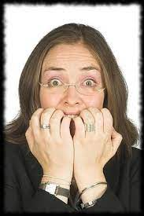

Lees snel je tekst van de vorige les
Herschrijf (een deel van) je tekst om deze spannender te maken

Slide 6

Schrijven, go, go, go
20 minuten

Slide 7

Delen
Lees elkaars verhaal in stilte. Je docent vraagt straks of iemand zijn verhaal spannend wil voorlezen.

